Slide 1


Lập Trình C#3
Bài 7: Entity Framework Core

Slide 2
Mục tiêu
Giới thiệu EF core
EF Core cho Asp core project
Tạo web với EF core database first

Slide 3
Giới thiệu Entity Framework core
Entity Framework là một nền tảng được sử dụng để làm việc với database thông qua cơ chế ánh xạ Object/Relational Mapping (ORM).
Là framework open source, nhẹ, có thể mở rộng và đa nền tảng phát triển bởi Microsoft
Nó là một sự cải tiến từ ADO.NET và đưa cho các lập trình viên một cơ chế tự động cho việc truy xuất và sắp xếp dữ liệu trong CSDL
EF Core hỗ trợ các hoạt động CRUD (Create, Read, Update, Delete) và có khả năng làm việc với nhiều hệ quản trị cơ sở dữ liệu khác nhau như SQL Server, SQLite, PostgreSQL, MySQL…

Slide 4
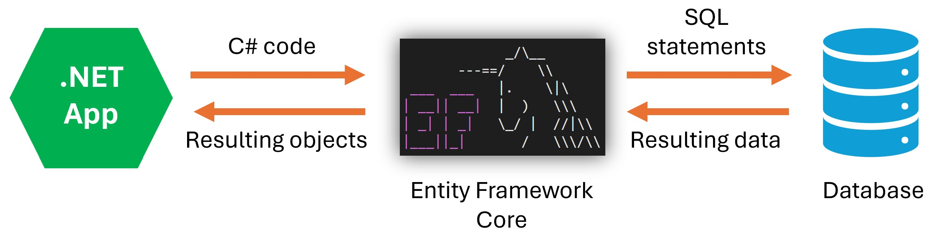
Giới thiệu Entity Framework core

Slide 5
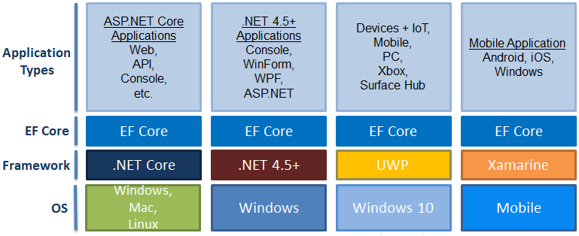
Entity Framework core
Các ứng dụng Entity Framework Core hỗ trợ:

Slide 6
Giới thiệu Entity Framework core
Entity framework là rất hữu ích trong ba tình huống:
Nếu bạn đã có một CSDL hoặc muốn thiết kế CSDL trước khi làm các phần khác của ứng dụng
Muốn tập trung vào các domain class rồi mới tạo CSDL từ các domain class đó.
Muốn thiết kế schema của CSDL trên visual designer rồi mới tạo CSDL và các class.

Slide 7
Các tính năng chính của EF Core
DbContext & DbSet các lớp trung tâm trong EF Core, đại diện cho một phiên làm việc với cơ sở dữ liệu
Migrations: Quản lý các thay đổi của cơ sở dữ liệu theo cách dễ dàng. Bạn có thể tạo, cập nhật, và xóa các schema cơ sở dữ liệu.
LINQ Queries: Viết truy vấn dữ liệu bằng ngôn ngữ LINQ, giúp mã nguồn dễ đọc và bảo trì hơn.
CRUD: các thao tác hỗ trợ nhanh.
Change Tracking: Theo dõi và lưu trữ các thay đổi đối tượng để có thể cập nhật cơ sở dữ liệu khi cần.
Lazy Loading & Eager Loading: Hỗ trợ các phương pháp tải dữ liệu liên quan theo nhu cầu, giúp tối ưu hóa hiệu suất.

Slide 8
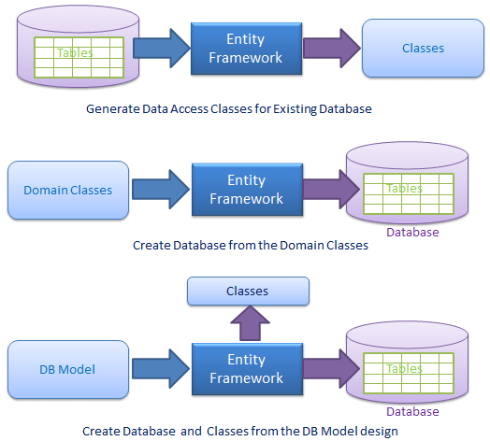
Cách dùng Entity Framework core

Slide 9
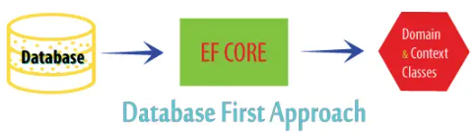
Cách dùng Entity Framework core
Database-First: EF Core API tạo các lớp mô hình đối tượng dựa trên database thiết kế trước.
EF Core tạo các lớp DBContext và Domain dựa trên lược đồ cơ sở dữ liệu hiện có

Slide 10
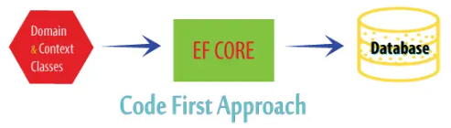
Cách dùng Entity Framework core
Code-First: EF Core API tạo database dựa trên các lớp mô hình đối tượng thiết kế trước.
Có thể thiết lập relationships, constraints và database mappings bằng Data Annotations and Fluent API.

Slide 11
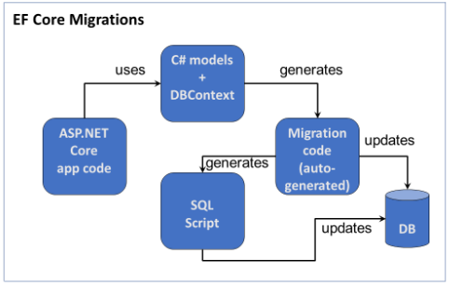
EF Core Migrations trong ASP .NET Core
Sử dụng EF Core Migrations có thể thêm và thao tác các đối tượng cơ sở dữ liệu, xác định mối quan hệ giữa các thực thể, đồng bộ các phiên bản csdl
Một số lệnh Migrations thông dụng: Add-Migration <migration-name>, Update-Database…

Slide 12
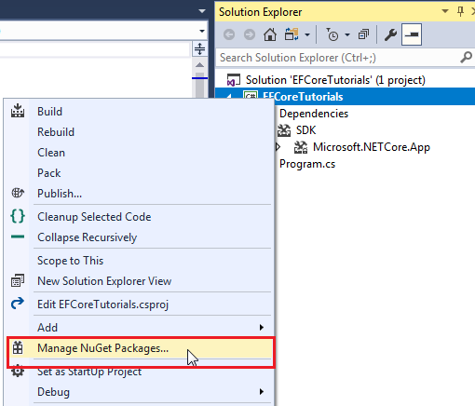
Cài đặt EF Core cho Asp core project
EF Core tương tác với nhiều loại database thông qua các provider ➔cài EF Core DB Provider, giả sử tương tác với MS SQL Server database➔cài Microsoft.EntityFrameworkCore.SqlServer, có 2 cách cài:
Dùng NuGet Packages:

Slide 13
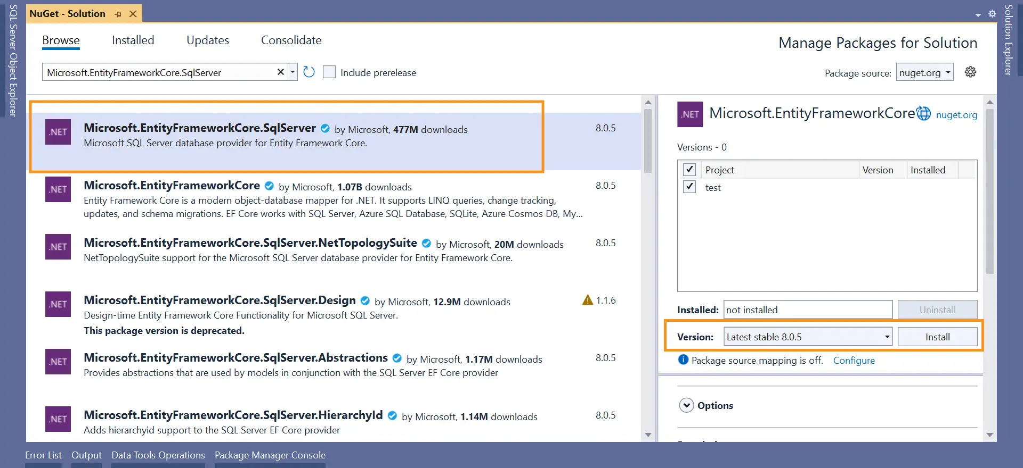
Cài đặt EF Core cho Asp core project
Dùng NuGet Packages

Slide 14
Cài đặt EF Core cho Asp core project
Entity Framework Core DB Provider
Microsoft SQL Server: Microsoft.EntityFrameworkCore.SqlServer
SQLite: Microsoft.EntityFrameworkCore.Sqlite
MySQL: Pomelo.EntityFrameworkCore.MySql
PostgreSQL: Npgsql.EntityFrameworkCore.PostgreSQL
InMemory: Microsoft.EntityFrameworkCore.InMemory.
Oracle: Oracle.EntityFrameworkCore
MongoDB: MongoDB.EntityFrameworkCore
Dùng Package Manager Console: Tools -> NuGet Package Manager -> Package Manager Console

Slide 15
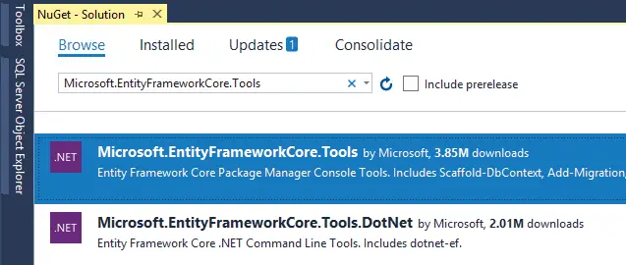
Cài đặt EF Core cho Asp core project
EF Core hỗ trợ mạnh giao diện dòng lệnh: migrations, tạo entity từ database…=> Install EF Core Tools cho:
Package Manager Console (PMC)

Slide 16
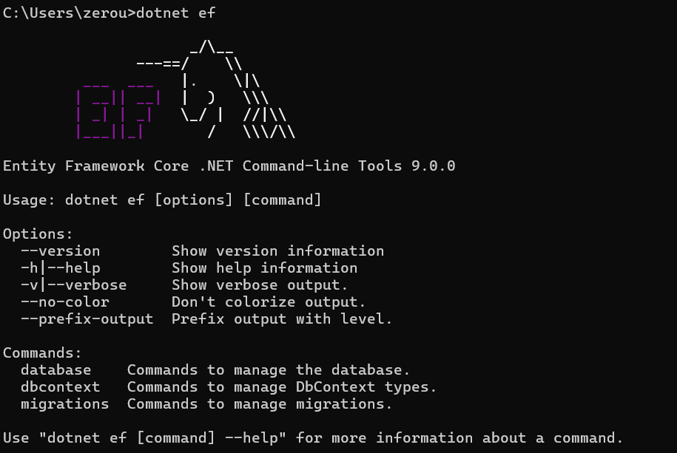
Cài đặt EF Core cho Asp core project
Install EF Core Tools cho dotnet CLI (Command Line Interface) với lệnh: dotnet tool install --global dotnet-ef
Kiểm tra cài đặt bằng lệnh dotnet ef

Slide 17
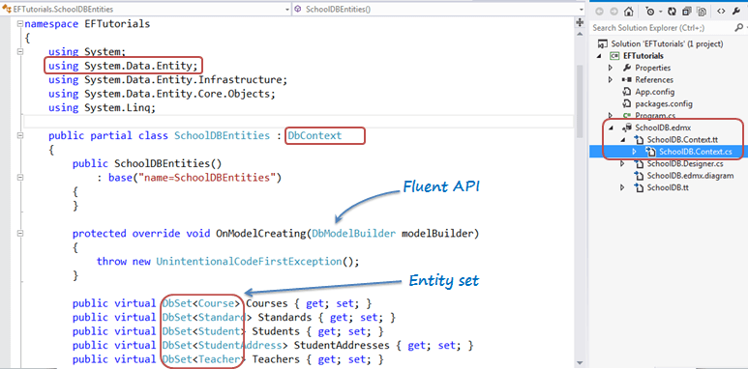
DbContext trong Entity Framework Core
EF core Entity có thể query, insert, update ,delete dữ liệu thông qua DbContext
Là một cầu nối giữa lớp domain hoặc thực thể (Entities)và CSDL

Slide 18
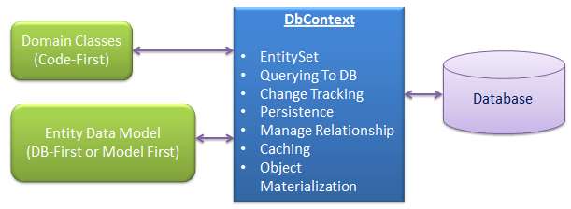
DbContext trong Entity Framework Core
DbContext là lớp chính chịu trách nhiệm cho việc tương tác với dữ liệu như là đối tượng. DbContext chịu trách nhiệm cho các hoạt động sau:

Slide 19
DbContext trong Entity Framework Core
EntitySet: DbContext chứa tập thực thể (DbSet<TEntity>) cho tất cả thực thể nối với những bảng của CSDL
Querying: DbContext chuyển đổi những truy vấn LINQ-to-Entities thành truy vấn SQL và gửi nó tới CSDL.
Change Tracking: Theo dõi những thay đổi xảy ra trong những thực thể sau khi nó đã truy vấn từ CSDL
Persisting Data: Thực hiện các thao tác Insert, Update và Delete tới CSDL dựa trên những gì mà thực thể thể hiện
Caching: DbContext mặc định thực hiện caching mức đầu tiên. Nó lưu những thực thể đã được nhận suốt vòng đời của một lớp context
Manage Relationship: DbContext cũng quản lý những quan hệ sử dụng CSDL, MSL và SSDL trong phương pháp tiếp cận DB-First hoặc Model-First hoặc sử dụng fluent API trong phương pháp tiếp cận Code-First
Object Materialization: DbContext chuyển đổi bảng dữ liệu thô vào những đối tượng thực thể.

Slide 20
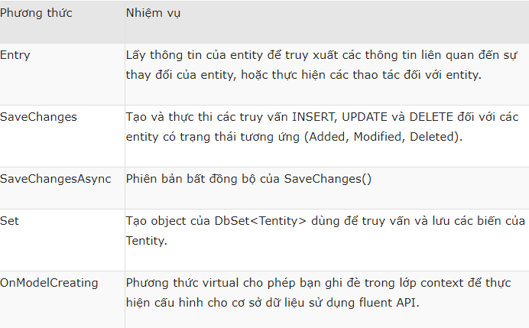
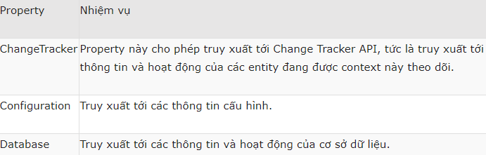
Các phương thức – thuộc tính DbContext

Slide 21
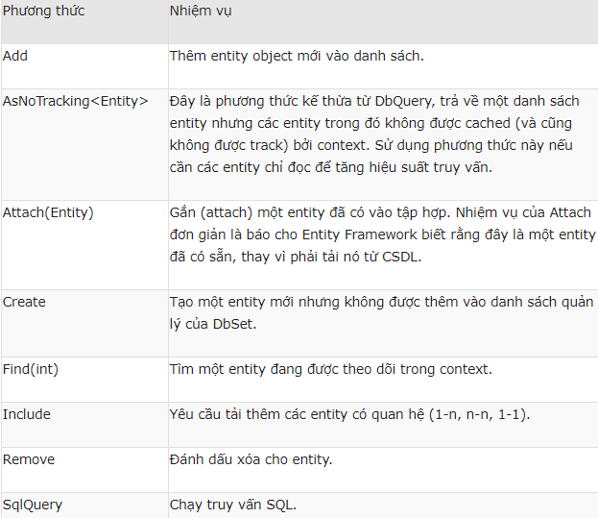
Lớp DbSet (DbSet<TEntity>)
Là tập hợp các entity object hỗ trợ thực hiện các lệnh tạo mới/ đọc/ cập nhật/ xóa các entity

Slide 22
Tạo EF Core project Phân tích DbContext, DBSet
DEMO

Slide 23
Tạo web với EF core database first
Các bước thực hiện:
Prerequisites (sql server, vs, .net core 8)
Database creation
Create an ASP.NET Core application
Install necessary NuGet packages
Connect application to database
Scaffold CRUD operations
Run application

Slide 24
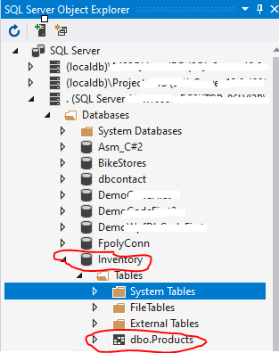
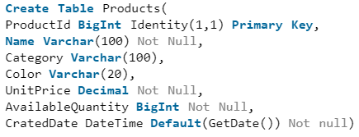
Tạo web với EF core database first
Bước2 Tạo csdl:
Sử dụng Sql Server Express hoặc SQL Server Object Explorer tích hợp trong Vs2022
Tạo database tên “Inventory”
Tạo table Products:

Slide 25
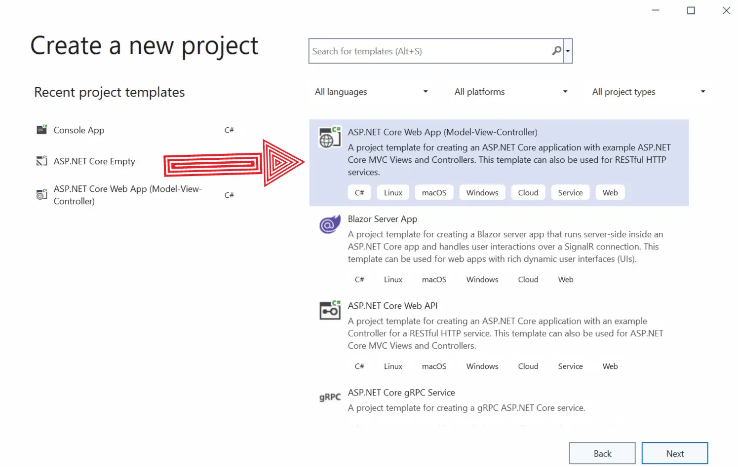
Tạo web với EF core database first
Bước 3 tạo ứng dụng ASP.NET Core (Model – View- Controller)

Slide 26
Tạo web với EF core database first
Bước 4 cài các packets hỗ trợ EF (tham khảo “Cài dặt EF Core cho Asp core project”-slide12)
Package Microsoft.VisualStudio.Web.CodeGeneration.Design: hỗ trợ phát sinh controller và view
Package Microsoft.EntityFrameworkCore.Tools: hỗ trợ tạo context class và model class từ database
Package Microsoft.EntityFrameworkCore.SqlServer : hỗ trợ provider tương tác sql server

Slide 27
Tạo web với EF core database first
Bước 5 tạo mối kết hợp giữa ứng dụng và csdl bằng tính năng Scaffolding của EF core giúp tự động:
Tạo các entity, DbContext class từ csdl
Tạo các module create, read, update, and delete (CRUD)tương ứng trong Models, Views, Controller
Kích hoạt tính năng Scaffolding của EF core bằng Nuget PMC:
Server: server name của sql server
Database: tên csdl
OutputDir: thư mục chứa các entity và context class được sinh ra từ csdl

Slide 28
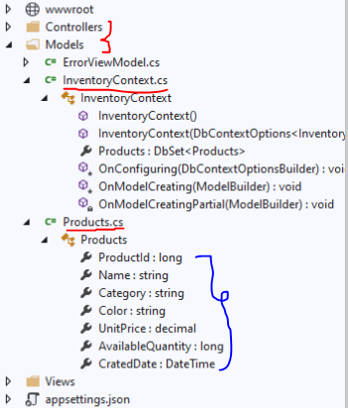
Tạo web với EF core database first
Bước 5 tạo thành công thì sẽ có các
Thư mục Models, Controller
Và View được sinh ra.
Bên trong Models có lớp
InventoryContext chứa các
entity và Products.cs chứa các
Field tương ứng các column
Trong table của csdl

Slide 29
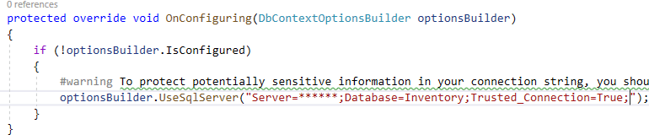
Tạo web với EF core database first
Bước 5 tạo thành công, có thể dùng phương thức OnConfiguring cấu hình cứng chuỗi connecstring kết nối với csdl

Slide 30
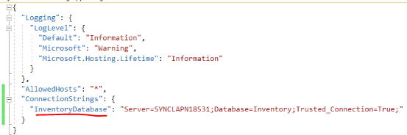
Tạo web với EF core database first
Bước 5 tạo thành công, có thể bỏ phương thức OnConfiguring và cấu hình động connecstring trong appsettings.json
Ứng dụng sẽ đọc kết nối trong Program.cs

Slide 31
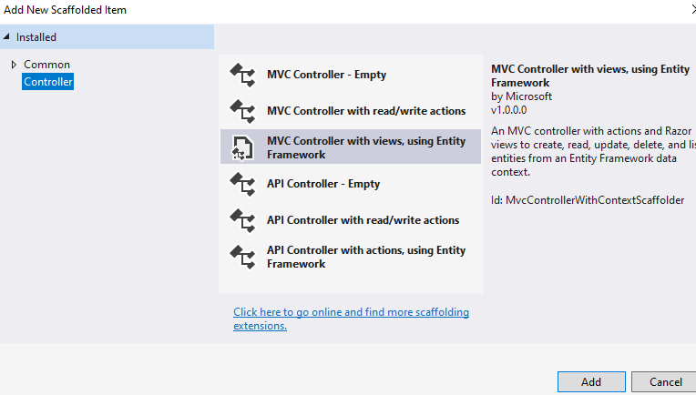
Tạo web với EF core database first
Bước 6 hiện thực CRUD operations: Right-click trên controller , chọn add new item, chọn controller, chọn MVC Controller with views, using Entity Framework và chọn Add.

Slide 32
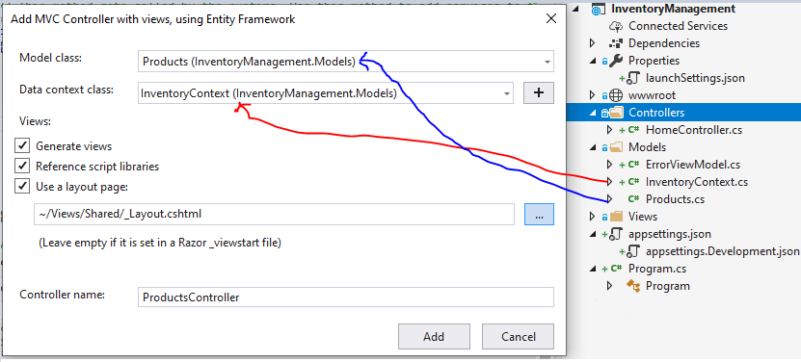
Tạo web với EF core database first
Bước 6 hiện thực CRUD operations
Chọn model và data context class

Slide 33
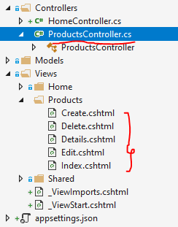
Tạo web với EF core database first
Bước 6 hiện thực CRUD operation thành công sẽ tự sinh ra các action method tương ứng các thao tác CRUD và tự sinh các view tương ứng

Slide 34
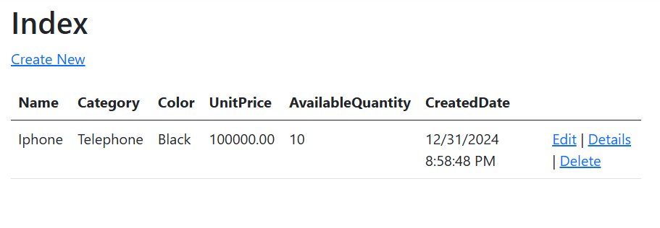
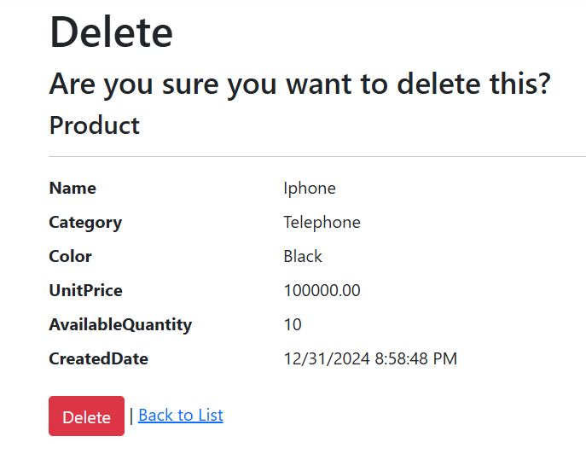
Tạo web với EF core database first
Bước 7 kiểm tra kết quả
Màn hình trang index
Màn hình Delete

Slide 35
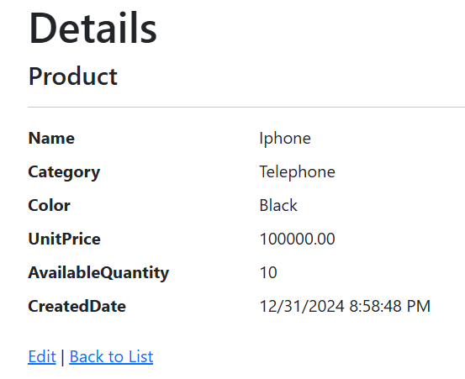
Tạo web với EF core database first
Màn hình Detail

Slide 36
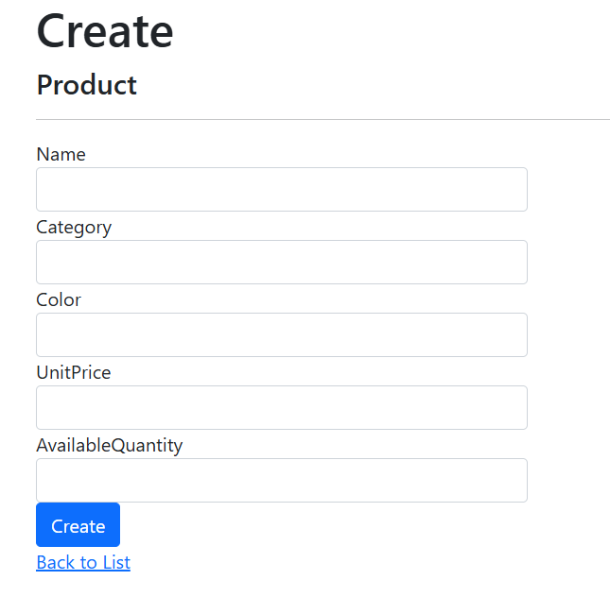
Tạo web với EF core database first
Màn hình Create New

Slide 37
Hãy thực hiện các ví dụ
DEMO

Slide 38
Giới thiệu EF core EF Core cho Asp core project Tạo web với EF core database first
Tổng kết bài học

